Slide 1
웹프로젝트 2조
Color Korea
서일대학교 소프트웨어 공학과

Slide 2
목 차
01
02
주제 및 선정배경
조원 소개 및 담당작업
03
04
개발환경
프로젝트 설계
05
06
화면 설계
DB명세서
07
08
프로젝트 시연
기대효과
CONTENTS

Slide 3

01
주제 및 선정배경
대한민국 각 지역마다 유명한 관광지 모습을 볼 수 있고
하나의 사이트만으로 대한민국을 알아볼 수 있는 사이트 제작
코로나로 인한 외국인 관광객 감소로 외국인 관광객을 타겟팅
달마다 방문하는 외국인 관광객수가 달라 나라별로
선호하는 계절이 다르다고 생각

Slide 4
02
조원 소개 및 담당 작업
조원
조장
조원
…………………………
…………………………
…………………………
한 승 철
고 명 수
김 승 진

Slide 5
02
조원 소개 및 담당 작업
김승진 | 한승철
프론트엔드 유저 인터페이스 Vscode 사용 html, css, javascript, jquery | 빽엔드 데이터베이스 구축 자료 수집 Dynamic web project Eclipse jsp

Slide 6


02
페이지 기능
메인 페이지
전국 지도를 제공 및 9개의 지역으로 구분
달력을 선택 시 그 달에 방문한 외국인수를 그래프로 표시
지역을 선택 시 해당 지역별 지도 페이지로 이동
지역 페이지
지역별 유명한 관광지를 미식, 액티비티 , 힐링 으로 구분
메뉴 클릭 시 해당 소개 구역으로 이동
식당, 액티비티, 힐링을 소개하고 사진 클릭 시 상세소개

Slide 7










03
개발 환경
Frontend
Backend

Slide 8
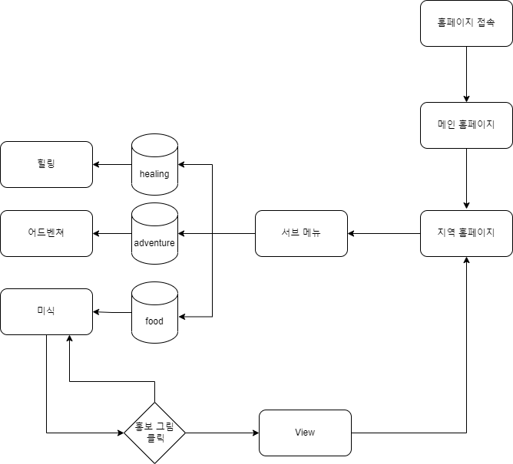
04
프로젝트 설계

Slide 9
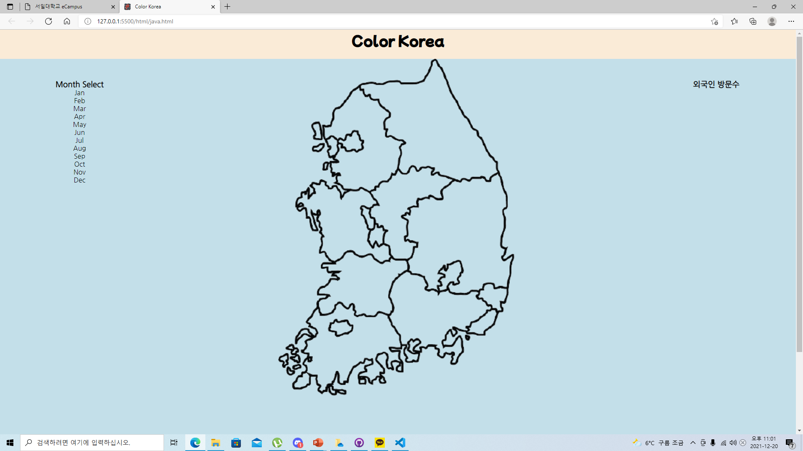
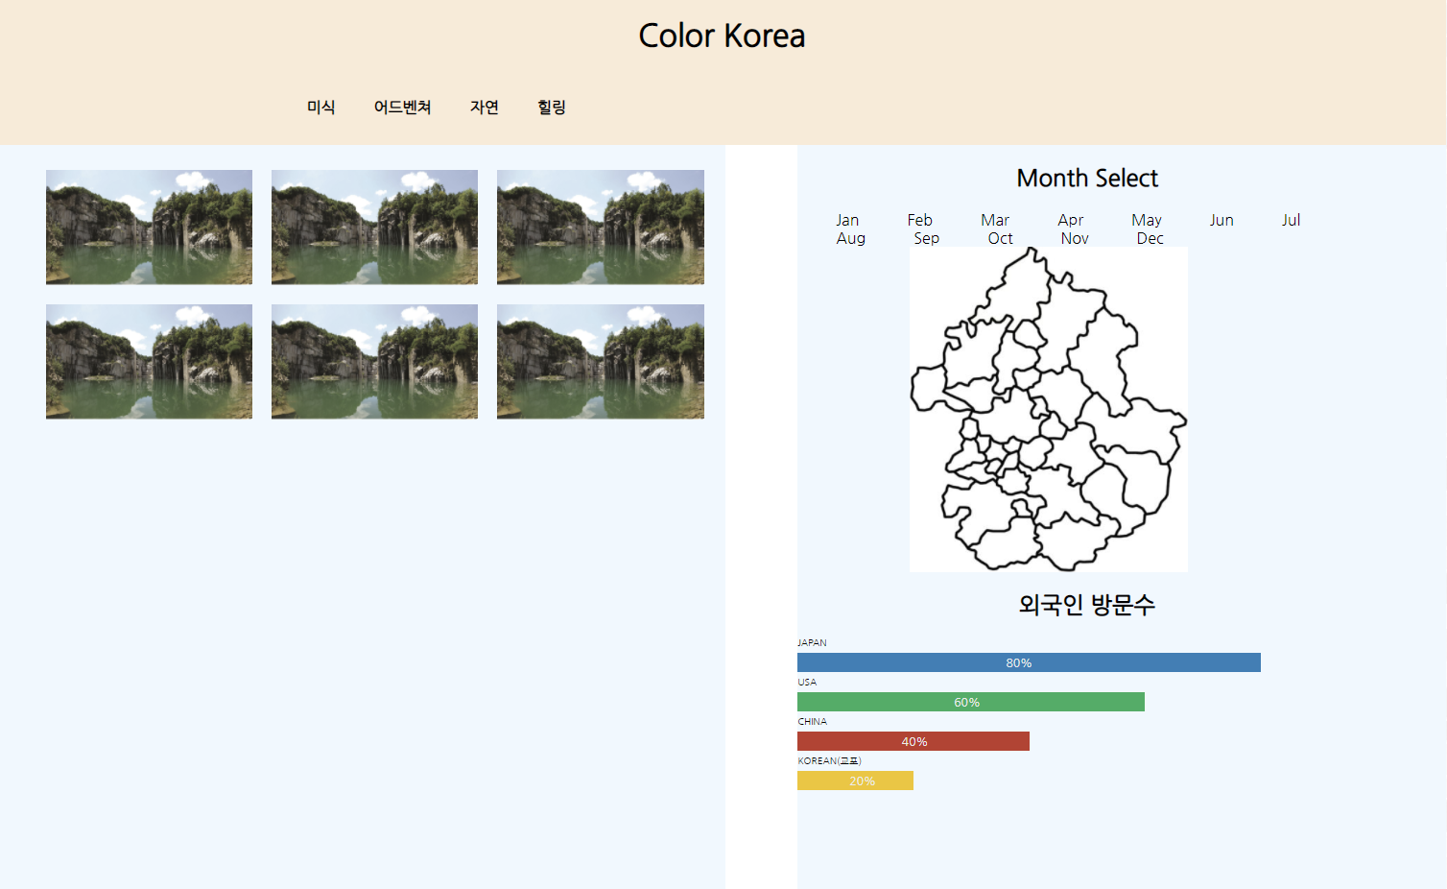
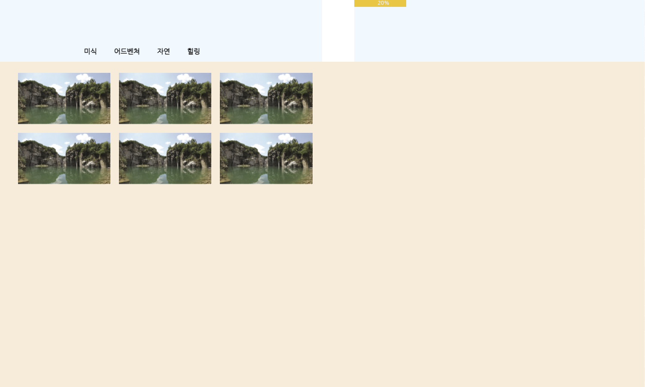
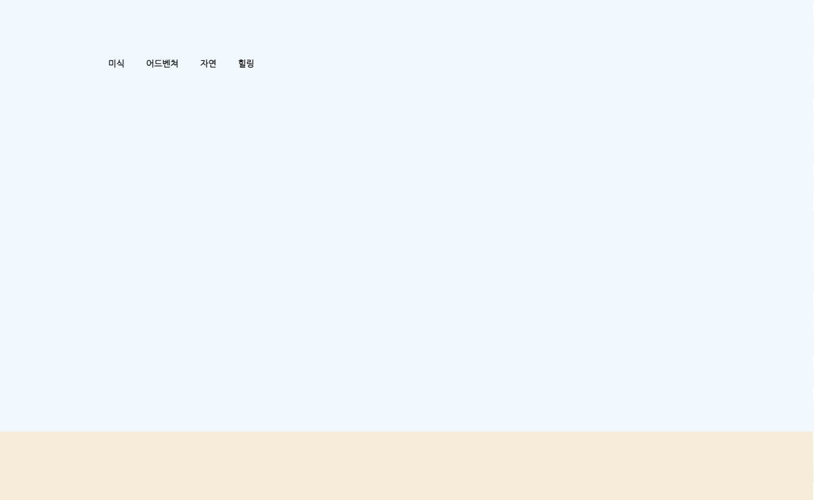
05
화면 설계
-메인 페이지-
-지역 페이지-

Slide 10
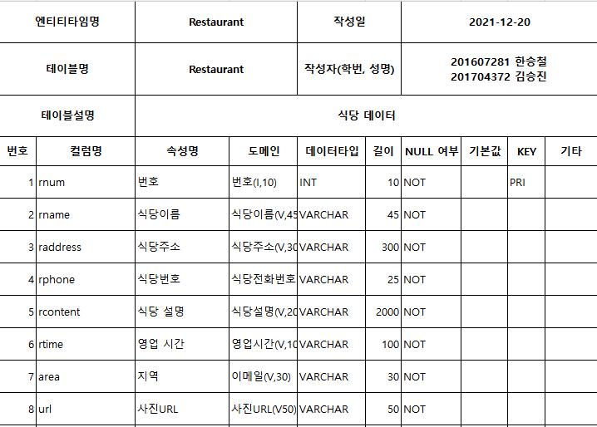
06
DB 명세서

Slide 11
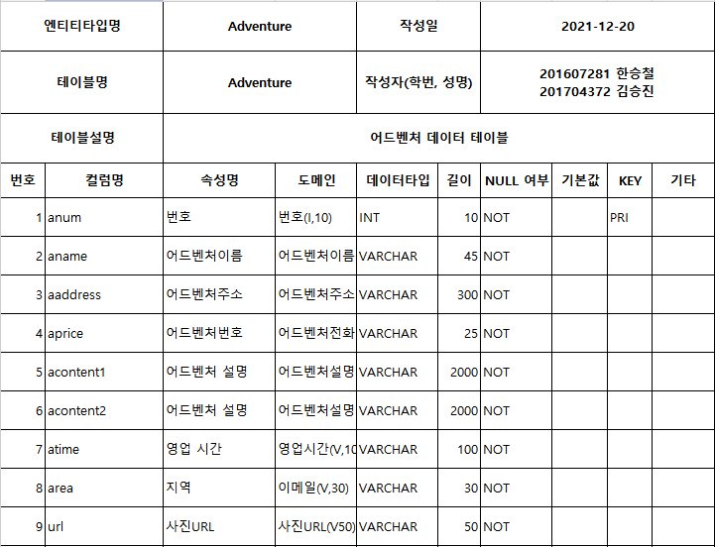
06
DB 명세서

Slide 12
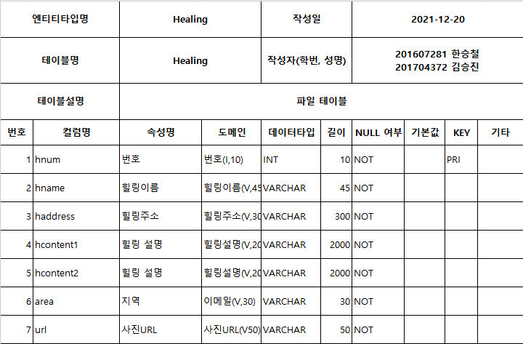
06
DB 명세서

Slide 13
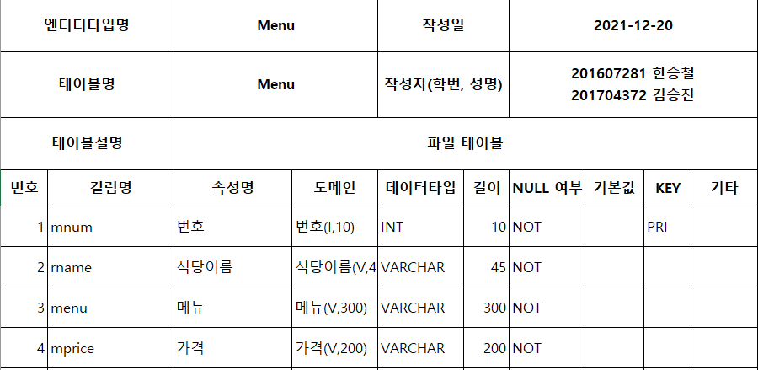
06
DB 명세서

Slide 14
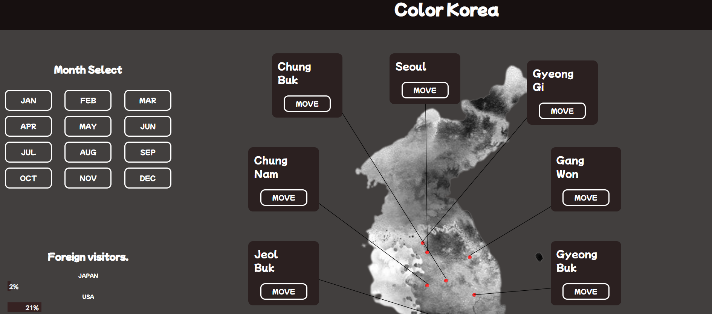
06
프로젝트 시연

Slide 15

07
기대효과
전국 관광지를 소개함으로 써 여행 사전조사 효율을
극대화
매달 대한민국에 들어오는 외국인 관광객 수를 제공하여
인기있는 계절을 알 수 있게 함

Slide 16
THANK YOU -
경청해주셔서 감사합니다.
서일대학교 소프트웨어공학과

